Slide 1
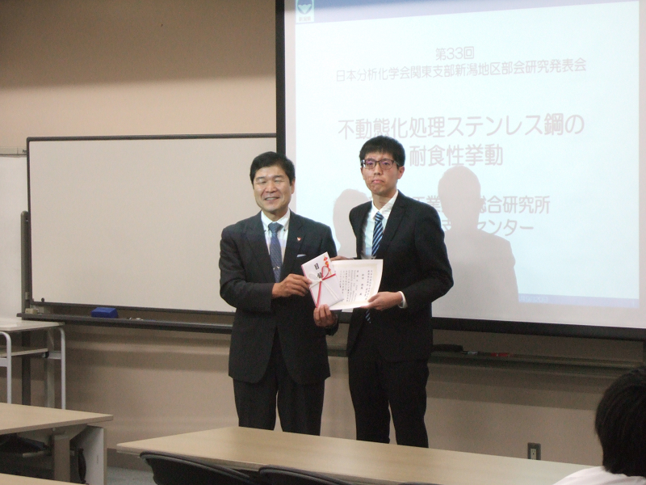
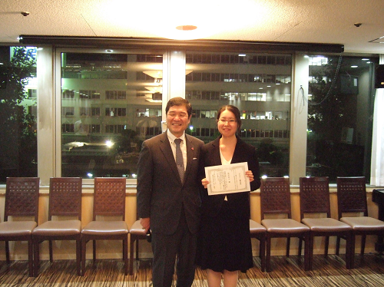
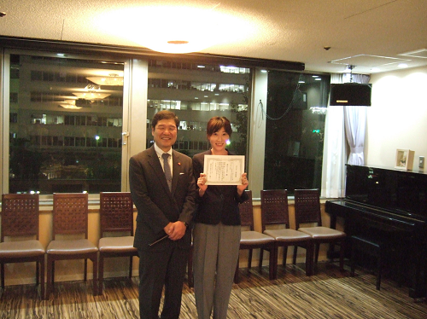
第33回新潟地区部会研究発表会
新潟大学 自然科学系 梅林 泰宏
令和元年9月20日（金）、新潟大学五十嵐キャンパスで新潟地区部会研究発表会が開催されました。県内の大学、研究機関、企業などから研究者や学生が集まり、あわせて77名の参加がありました。
はじめに、渡邉幸久新潟地区部会長（（一財）上越環境科学センター）による開会の挨拶があり、続いて関東支部長の早下隆士先生（上智大学理工）にもご挨拶をいただきました。その後、7題の講演（特別講演2題，一般講演5題）と新潟地区部会若手賞の表彰式とポスターセッションが行われました。今年度より新たにポスター賞が設けられ、ポスター優秀賞に荒井奈々さん（新潟大院自然）、ポスター奨励賞に渡辺日香里さん（新潟大院自然）がそれぞれ選ばれ、懇親会で表彰式が行われました。最後に川田邦明新潟地区副部会長（新潟薬科大）による閉会の挨拶がありました。講演プログラムは以下の通りです。
特別講演 ナノ空間包接場に基づく超分子分析試薬の開発（上智大学理工）〇早下隆士
講演１ 工業材料分野における構造分析（新潟県工技総研 下越技術支援センター）〇天城裕子
講演２ 固体人工物表面のニッケル検出用"タッチテスト"法の開発
（長岡技科大）〇梶原雅・穴井健太・金子悠・高橋由紀子
講演３ 新潟県におけるPM2.5の状況（新潟県保環研）〇小林淳一
講演４ 新潟県内における湧水の水質について（新潟県環境衛生研）〇松田玲一
講演５ 圧力下でのメイラード反応とアクリルアミドの生成抑制
（越後製菓１・新潟薬大応用生命２）〇小林篤１・五味川里子１・小黒麻美１・
前田聡１・山﨑彬１・前川博史１・佐藤眞治２
地区活動報告（新潟地区部会）
講演６ 米糠の電子スピン共鳴計測
（新潟大分析センター）〇古川貢
ポスターセッション, 若手賞表彰式
特別講演 不動態化処理ステンレス鋼の耐食性挙動
（新潟県工技総研 下越技術支援センター）〇諸橋春夫
写真1：若手賞を受賞した松田翔風氏
（長岡技大）と早下関東支部長
写真2：ポスター優秀賞を受賞した荒井奈々氏（新潟大院自然）と早下関東支部長
写真3：ポスター奨励賞を受賞した渡辺日香里氏（新潟大院自然）と早下関東支部長
13
Notes:
1

